Slide 1

8. Cache
윤창호 교수
(스프링)

Slide 2
주요내용
1. Cache
1

Slide 3
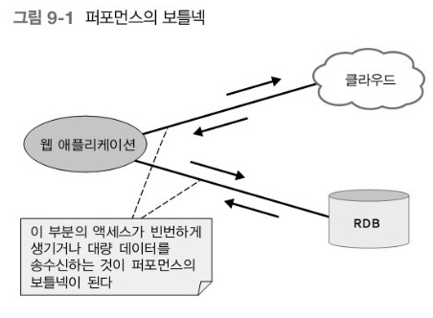
3. 이해하기
1. 퍼포먼스의 보틀넥
2

Slide 4
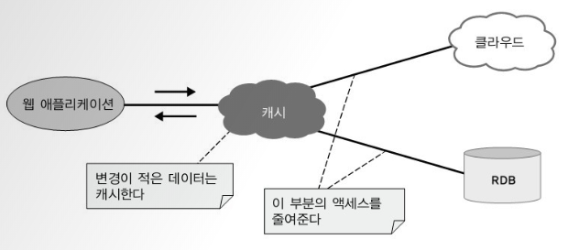
3. 이해하기
1. 캐시
3

Slide 5

4. 실습하기
1. pom.xml 추가
4

Slide 6
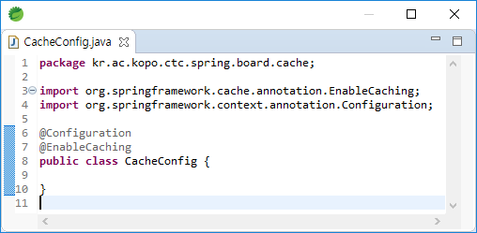

4. 실습하기
1. Cache Config 추가
5

Slide 7
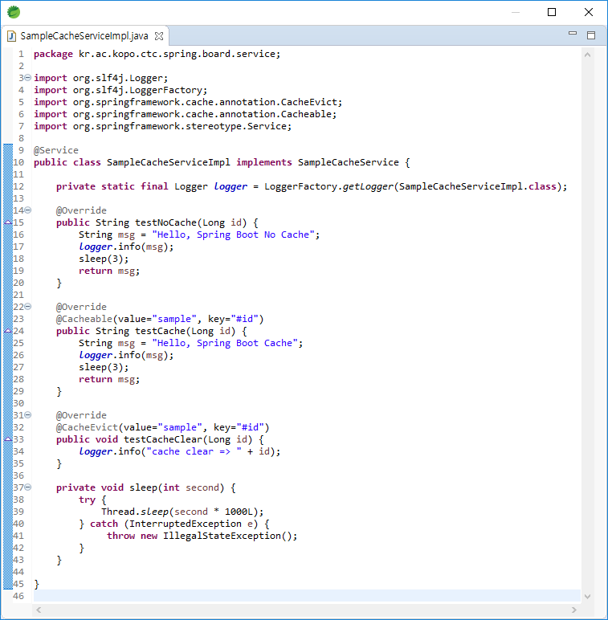
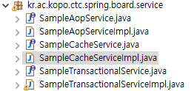
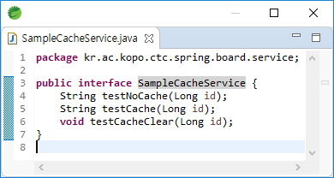
4. 실습하기
1. Cache 서비스 추가
-
6

Slide 8
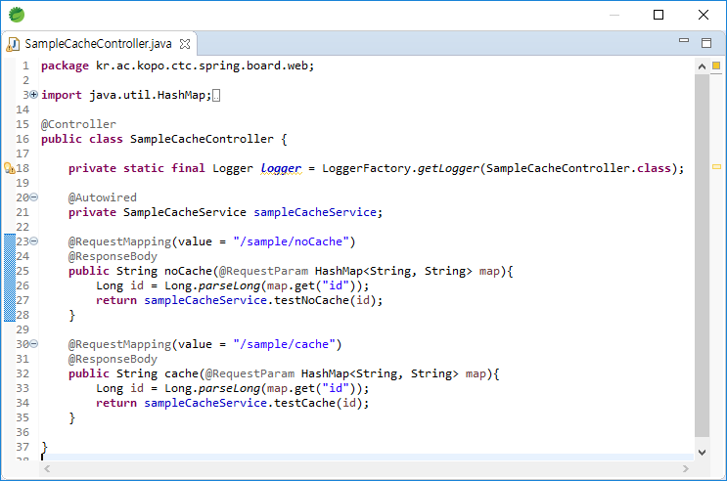
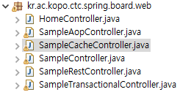
4. 실습하기
1. Controller를 통해 테스트
- http://localhost:8080/SpringBoard/sample/noCache?id=1
- http://localhost:8080/SpringBoard/sample/cache?id=1
- noCache -> 매번 3초씩 걸림
- cache -> 처음에만 3초 걸림
7

Slide 9
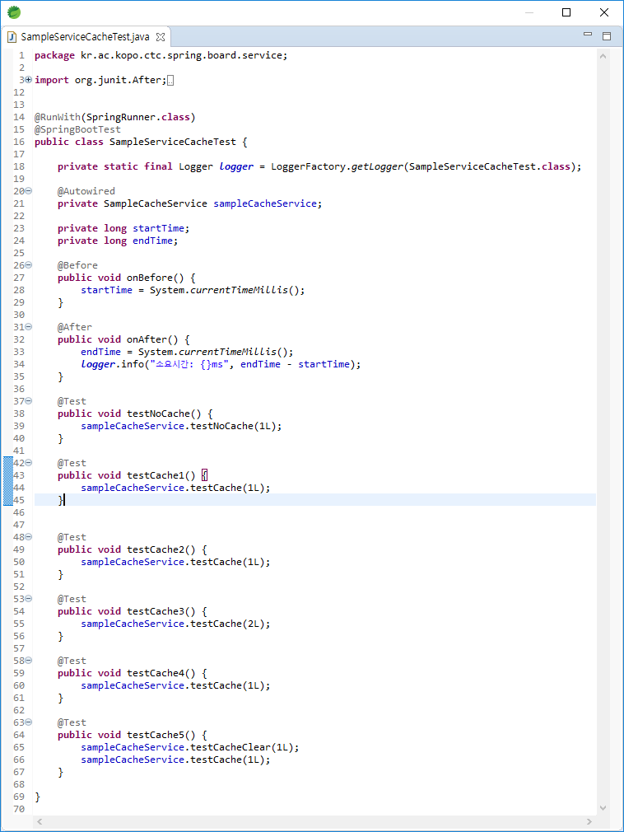

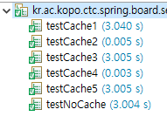
4. 실습하기
1. Junit Test를 통해 테스트
8

